Slide 1
생산성 5배 향상 – 신규기능 소개
비아이매트릭스 기술연구소 AUD 팀
2024. 03

Slide 2
목차
Hyperlink 기능 소개
데이터소스 관리자 소개
Search 기능 소개
Time 속성 소개
보고서 개발 시연

Slide 3
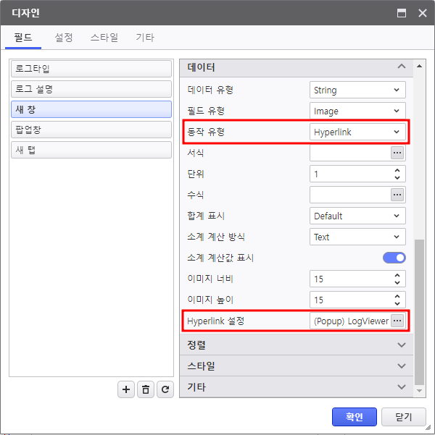
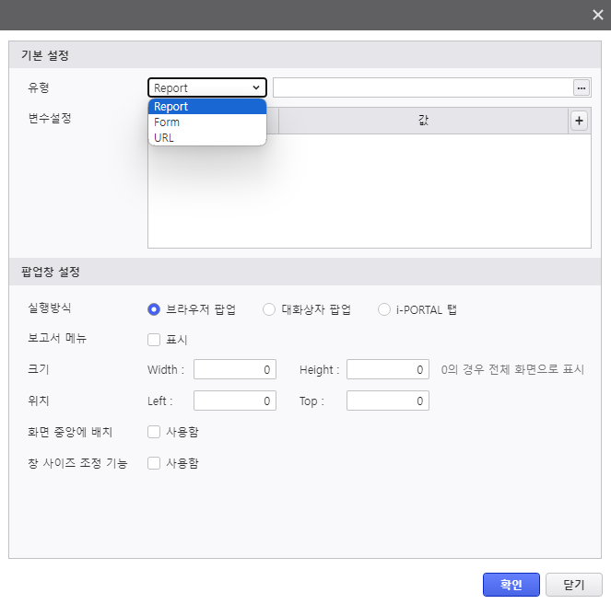
기술연구소 AUD팀
1. Hyperlink 기능 소개
  DataGrid의 셀 클릭 시, 보고서/Form/URL링크 등을 팝업으로 띄울 수 있는 기능
  <DataGrid 디자인 속성창>
  <HyperLink 설정창>

Slide 4
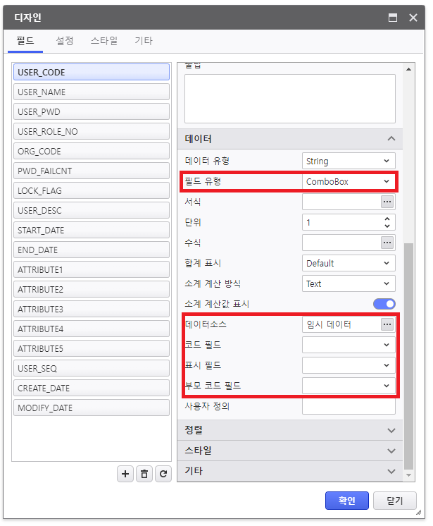
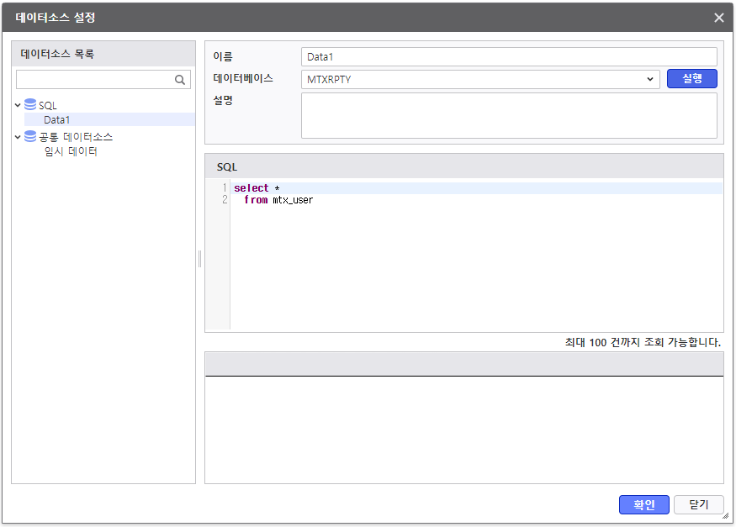
기술연구소 AUD팀
2. 데이터소스 관리자 기능 소개
  데이터 소스가 필요한 부분에서 직접 SQL을 작성하거나, 기존 작성된 데이터소스를 불러올 수 있는 신규 UI 개발
    DataGrid 의 ComboBox 필드 유형에서 사용하는 데이터소스
    DataGrid 의 상단/하단 데이터소스 지정
    신규 추가된 Search 속성의 데이터소스 지정

Slide 5
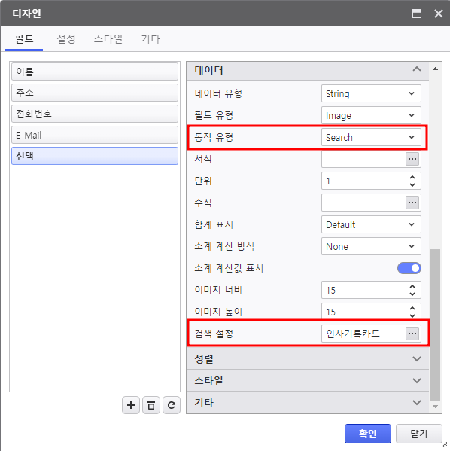
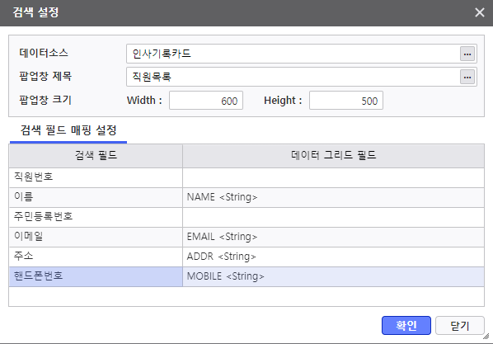
기술연구소 AUD팀
3. Search 기능 소개
  DataGrid의 셀 클릭 시, 선택한 행(row)에 입력할 데이터 목록을 표시하는 기능
  <DataGrid 디자인 속성창>
  <Search 설정창>

Slide 6
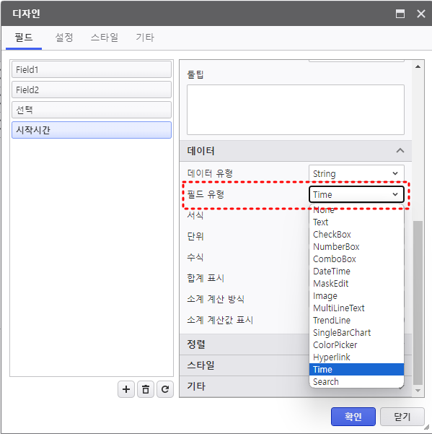
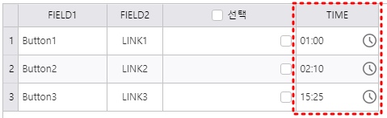
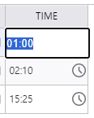
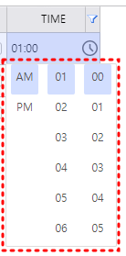
기술연구소 AUD팀
4. DataGrid 신규필드 - Time
  DataGrid에 시간 포맷으로 입력 가능한 Time 필드 추가
    키보드 입력 또는 팝업UI를 활용하여 시간을 입력 가능
  <DataGrid 적용화면>
  <DataGrid 디자인>
  <CRUD 입력 예시>

